Slide 1






Modernizare serviciilor publice locale în Republica Moldova
Implementat de
Implicarea societății civile în procesul de implementare a proiectelor MSPL
Veaceslav BULAT,
Director, Institutul de Dezvoltare Urbană
Proiect co-finanțat de
În cooperare cu

Slide 2


Scopul asistenței
Implementat de
Asigurarea și creșterea gradului de transparență și implicare a opiniei publice în implementarea proiectelor de dezvoltare locală ce vizează soluționarea problemelor de mediu, sănătate și trai și promovează prestarea serviciilor publice calitative în domeniul apă, canalizare, eficiență energetică, salubrizare.

Slide 3
Sarcini
Implementat de
Actualizarea / elaborarea Planurilor strategice locale
Asigurarea și promovarea transparenței în procesul de achiziții publice
Cresterea gradului de informare și conștientizare privind implementarea proiectelor și monitorizarea prestării serviciilor publice
Îmbunătățirea cooperării inter-comunale
Acordarea suportului consultativ Consiliului Regional de Dezvoltare.

Slide 4
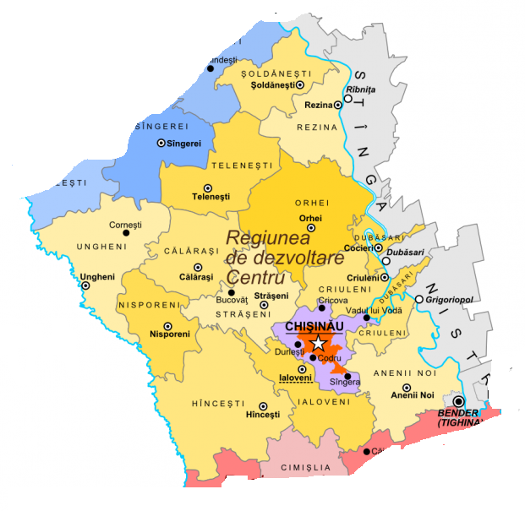


Beneficiari:
Implementat de
2 proiecte
Apă și canalizare
Or. Călărași
Mun. Ungheni
4 proiecte
Eficiență energetică
LT Șoldănești
LT Strășeni
LT Ungheni
LT Holercani

Slide 5
Abordarea sarcinilor
Implementat de
1. Planificare și programare integrată
2. Cooperare intercomunală consolidată
3. Investiții în infrastructură optimizate
4. Capacitate de prestare a serviciilor crescută
5. Mobilizare și conștientizare
Servicii Publice locale eficiente

Slide 6

Componenta 1.
Implementat de
Planificarea strategică locală

Slide 7
Rolul nostru
Implementat de
1. Suport necesar Consiliilor raionale în:
Actualizarea Capitolelor apă și canalizare a Strategiilor raionale de dezvoltare socio-economică (CR Ungheni și CR Călărași)
Elaborarea Planurilor raionale de eficiență energetică (CR Dubăsari, Strășeni, Ungheni, Șoldănești)
2. Suport necesar pentru Primăriile mun. Ungheni și or. Călărași în:
Actualizarea Capitolului Apă și canalizare a Strategiei de dezvoltare socio-economică.
Abordare: Expertiză tehnică, suport instituțional GLPS, respectare proceduri, Metodă participativă.
Parteneriat cu CRD: Promovarea strategiilor elaborate, susținerea și promovarea spre finanțare a proiectelor propuse de strategii / planuri raionale.

Slide 8

Componenta 2.
Implementat de
Îmbunătățirea cooperării inter-comunale (CIC)

Slide 9
Rolul nostru:
Implementat de
Conceptualizare și elaborare materiale de instruire / informare
Suport în organizarea atelierelor pe tematice CIC cu APL-urile interesate
Facilitarea vizitelor de studiu in localitățile cu cele mai bune practici de cooperare intercomunală.
Abordare: Expertiză, instruire, promovare bune practici.
Parteneriat cu CRD: Promovarea conceptului CIC și susținerea inițiativelor / proiectelor de prestare a serviciilor bazate pe CIC.

Slide 10

Componenta 3.
Implementat de
Asigurarea, promovarea transparenței și monitorizarea procesului de achiziții publice

Slide 11
Rolul nostru:
Implementat de
Asistență reprezentanților CLC, OSC, APP în procesul de monitorizare a desfășurări procedurilor de achiziții publice
Asistență în asigurarea transparenței procedurilor de achiziții publice
Abordare: Expertiză, instruire, informare, implicare.
Parteneriat cu CRD: Informare desfășurare proceduri, monitorizarea realizării contractelor de achiziții publice.

Slide 12

Componenta 4.
Implementat de
Cresterea gradului de informare și constientizare a opiniei publice cu privire la implementarea proiectului

Slide 13
Rolul nostru:
Implementat de
Evaluare nivel actual de satisfacție a populației față de serviciile publice prestate
Asistență în proiectarea și organizarea campaniilor de conștientizare
Coordonarea campaniilor de informare și conștientizare
Asistență instituțională CLC și APP
Evaluare impact activități de informare și conștientizare.
Abordare: Sondaj de opinie publică, focus-grupuri, expertiză, instruire, coordonare, evaluare.
Parteneriat cu CRD: Informare rezultate studii, susținerea și promovarea campaniilor de informare și conștientizare, susținere și promovare a serviciilor publice de calitate.

Slide 14

Componenta 5.
Implementat de
Suport consultativ CRD

Slide 15
Rolul nostru:
Implementat de
Asistență Comisiilor sectoriale
Asistență în crearea unei platformei OSC la nivel regional și la nivel APL II.
Asistență în agregarea și promovarea priorităților locale.
Abordare: Expertiză, coordonare, promovare.
Parteneriat cu CRD: Informare necesități, susținere și promovare a priorităților locale.

Slide 16

Implementat de
Vă mulțumesc pentru atenție!
Veaceslav Bulat
Institutul de Dezvoltare Urbană
office@idu-moldova.org
ONG subcontractat de Proiectul MSPL
Chișinau, 66 Bernardazzi st.
T + 373 22 22 83 19
F + 373 22 00-02-38
www.serviciilocale.md
Proiect co-finanțat de
In cooperare cu

